Slide 1


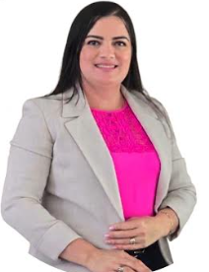
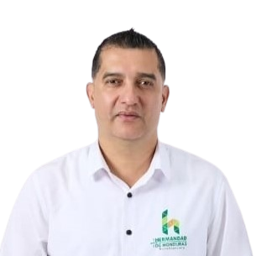
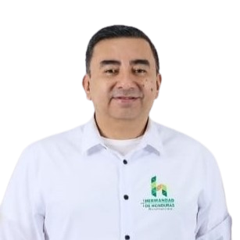
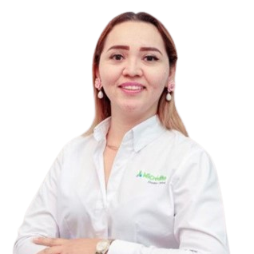
TRABAJO FIN DE MÁSTER
2025-2026
Proyecto: AgroRinde Hermandad
Crédito agrícola con microseguro paramétrico integrado
EQUIPO 8
Ana Margarita
Portillo de Serrano
El Salvador
Carlos Alberto
Pineda Fuentes
Honduras
Jovany Alberto
Melgar Velásquez
Honduras
Yerly Verania
Salmerón Samayoa
Nicaragua
Fundación Microfinanciera Hermandad de Honduras, OPDF
Tutores : Msc. Manuel Pantoja
Msc. Mauricio Ortega
Fecha : 12/7/2026
País: Honduras
Máster en Microfinanzas y Desarrollo Social · Universidad de Alcalá

Slide 2

EL PROBLEMA
¿Por qué no llega el crédito al pequeño productor?
326,914
Vulnerabilidad climática
1
Sequía e inundación penalizan la actividad agropecuaria. Sin cobertura, un mal ciclo arrastra al productor y a la cartera.
Pequeños productores en el área de influencia de HDH. La banca tradicional no puede evaluarlos: no tienen garantías reales ni historial verificable.
Planes de pagos de créditos, no calzan con los ciclos de cosecha
2
El crédito convencional exigen pagos mensuales; el productor cobra al cosechar. El desajuste genera mora estructural.
16 de las 26 agencias
de HDH operan en el Corredor Seco: sequías y huracanes destruyen la capacidad de pago.
Informalidad y sin colateral
3
Sin documentación ni garantías reales, el scoring convencional lo declara inelegible. Queda en manos del prestamista informal.
AgroRinde Hermandad · HDH OPDF
02
Notes:
Ancla: 326,914 productores potenciales; 16 de 26 agencias en el Corredor Seco. El problema no es de demanda, es de evaluabilidad y de riesgo climático no cubierto.

Slide 3

LA IMF
Hermandad de Honduras OPDF
HDH OPDF es la entidad financiera líder del Occidente de Honduras, regulada por la CNBS, con presencia consolidada justo donde vive el problema.
USD 33.2 M
44,800
3.6%
34.8%
cartera bruta (2025)
CAGR 24.3%
clientes activos
PAR>30 — 130 pbs
bajo el sector
suficiencia de capital
(muy sobre el mínimo)
Capacidad
Incentivo
Solvencia
16 agencias y 9 ventanillas ya instaladas en el Corredor Seco. Red de asesores con conocimiento del campo. No hay que construir cobertura: ya existe.
Doble balance social y financiero (double bottom line). El mandato fundacional de HDH es exactamente este segmento; el producto no desvía su misión, la ejecuta.
Suficiencia de capital del 34.8% y PAR>90 en descenso (1.8% → 1.2%). Tiene el colchón patrimonial para absorber el riesgo de un ciclo agrícola adverso.
Fuente: datos institucionales HDH 2023–2025; supervisión CNBS (Circular 050-2014).
AgroRinde Hermandad · HDH OPDF
03

Slide 4

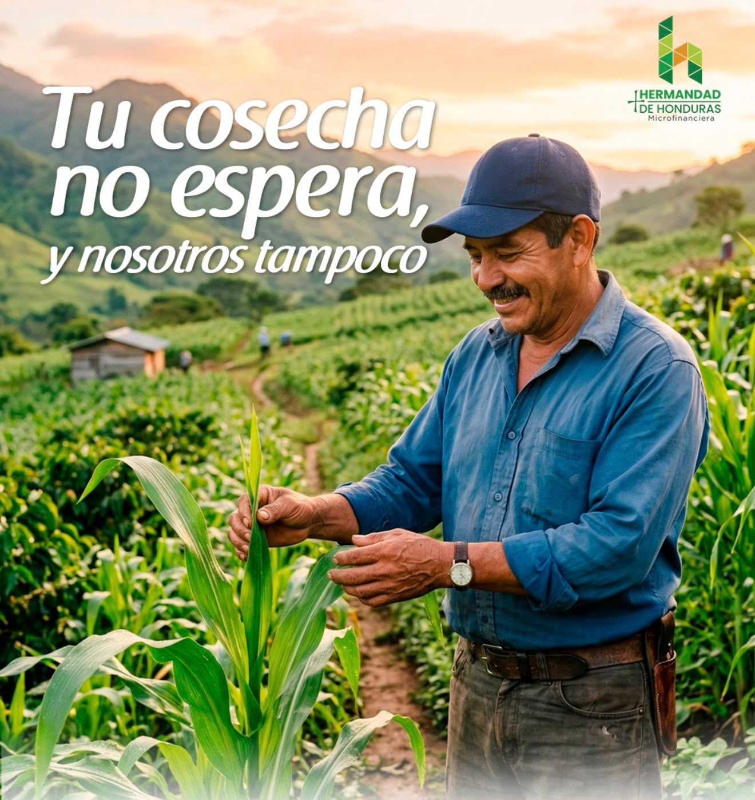
EL PRODUCTO
AgroRinde — ficha técnica esencial
Qué es
Crédito agrícola sin garantías reales + microseguro paramétrico climático integrado
Para quién
Familias productoras rurales · mujeres jefas de hogar y jóvenes (18–65 años)
Monto
USD 1,300 (hortalizas, 40% cartera) · USD 2,000 (granos básicos, 60% cartera)
Plazo
4 meses (hortalizas) · 6 meses (granos) · promedio ponderado 5.2 meses
Tasa
28.0% TEA (2.0% mensual) + prima de seguro de cosecha 3.5%
Garantía
Sin colateral — evaluación de capacidad de pago con datos agroclimáticos
Canal
Asesor de crédito con tablet en campo (captura offline) · alianzas agro-servicios
Pago
Al vencimiento del ciclo, según cultivo
Fuente: hoja Supuestos del modelo financiero.
AgroRinde Hermandad · HDH OPDF
04

Slide 5





PROPUESTA DE VALOR
AgroRinde
Microseguro paramétrico
Asistencia técnica
Activación automática ante sequía, huracán o inundación
Acompañamiento especializado en parcela
Alianzas de mercado
Tecnología offline
Cadenas de valor y mercados mayoristas para precios justos
Scoring agroclimático sin exigir conectividad al cliente
El diferenciador estructural: el microseguro no es un añadido comercial — está vinculado al crédito desde el origen. Convierte un shock climático, que antes destruía al cliente y la cartera, en un evento cubierto.
LTV/CAC 29.5x en 2029 (12.9x en 2026; umbral de referencia 3x) · CAC USD 38 por cliente
AgroRinde Hermandad · HDH OPDF
05

Slide 6

LA DEMANDA
Del universo de mercado al cliente meta
326,914
TAM · Universo total
pequeños productores en el área de influencia
▼
16,346
SAM · Mercado abordable
5% del TAM — zonas donde HDH ya opera hoy
▼
2,484
Clientes meta 2029
15.2% de penetración del SAM
El puente al año 1: 500 clientes en 2025 = 3.1% del SAM, captados por 16 agencias ya operando (≈31 clientes por agencia en el año piloto). La curva llega a 2,484 en 2029 sin superar el 15.2% del mercado abordable.
AgroRinde Hermandad · HDH OPDF
06
Notes:
Pregunta esperada del tribunal: ¿cómo pasan de 16,346 a 500 en el año 1? Respuesta: 500 = 3.1% del SAM, ≈31 clientes por agencia en 16 agencias. Es una tasa de captación conservadora.

Slide 7



TECNOLOGÍA
La conectividad rural es un desafío. El diseño no traslada la carga tecnológica al productor; la gestiona el asesor.
App en tablet con captura offline
Scoring con variables agroclimáticas
Microseguro paramétrico
El asesor levanta datos técnicos y financieros en la parcela, sin conexión. Elimina la barrera de red y acorta el tiempo de respuesta.
Sustituye la garantía real por evaluación de capacidad de pago y datos del cultivo, calibrada por el área de Riesgos.
Se activa por índice climático (no por peritaje): el pago al cliente es automático e inmediato ante sequía o exceso de lluvia.
¿La IMF ya la tiene? No. Requiere inversión: el 13% del uso de fondos se destina a tecnología (integración de APIs con el Core Bancario, desarrollo de la app y del módulo agrícola). El costo tecnológico amortizado pesa 1.00 pp en la tasa de equilibrio.
AgroRinde Hermandad · HDH OPDF
07

Slide 8

MODELO FINANCIERO
Cartera y resultados ¿Cuándo empieza el modelo generar resultados?
Cartera bruta (USD M)
Cartera 5 años
de USD 0.86M a 4.27M en cinco años
Resultado positivo desde 2026
+USD 77K, tras un año piloto de −USD 55K
Resultado neto — escenario base (USD K)
Madurez 2029
utilidad neta de USD 527K
Escenario adverso
a −30% de captación la cartera cierra en USD 3.0M
Escenario base: hojas CarteraIngresos y PyL. La serie pesimista se muestra al supuesto de −30% de captación (hoja Sensibilidad).
AgroRinde Hermandad · HDH OPDF
08
Notes:
La cartera bruta crece de USD 0.86 millones en 2025 a USD 4.27 millones en 2029. Es un crecimiento de 5x en cinco años.
El resultado operativo es negativo en el primer año piloto — USD 55 mil en pérdida — porque la cartera es pequeña y no diluye los costos fijos. Pero en 2026, apenas completamos el primer ciclo completo, ya estamos en positivo: USD 76 mil. Para 2029, la utilidad neta alcanza USD 527 mil.
En paralelo, modelamos un escenario adverso con una captación 30% menor. Incluso ahí, la cartera cierra en USD 3.0 millones y el modelo sigue siendo viable, aunque con márgenes más estrechos. (Memoria de Calculo: Clientes Base 2029: 2,484 * 70% = 1,730 * 1720 préstamo promedio= USD 2,990,736 redondeado USD 3.0 millones)
La lectura: el producto es resiliente en su estructura. No depende de un escenario de crecimiento ilimitado.

Slide 9

PRICING Y PUNTO DE EQUILIBRIO
¿ Cómo se construye Pricing y Punto de Equilibrio?
Costo de fondeo
6.02%
Costo operativo
9.00%
Prima de riesgo
1.22%
Costo tecnológico amortizado
1.00%
Tasa de equilibrio
17.24%
Tasa cobrada
28.00%
→ margen de sostenibilidad de 10.76 pp en régimen (2029)
AgroRinde Hermandad · HDH OPDF
09
Notes:
Los números que ven acá salen de la pestaña pricing, El costo de fondeo de 6.02% es lo que Hermandad paga por su captación de fondeo. El costo operativo de 9% incluye salarios, oficinas, procesos. La prima de riesgo calibrada es 1.22%. Y el costo tecnológico, 1.00%. Sumados, nos dan una tasa de equilibrio de 17.24%, a la cual le restamos la tasa cobrada de 28%, y obtenemos un margen de sostenibilidad de 10.76 puntos porcentuales. (Memoria de calculo : 28% menos 17.24%)

Slide 10
VIABILIDAD
VAN, TIR y el supuesto que los sostiene
VAN
TIR
Payback
USD 236,620
18.67%
5 años
tasa de descuento 12%
sobre un capital de trabajo del 12%
4 años, 9 meses y 28 días
El supuesto que más mueve el VAN
El 98% del VAN proviene del valor terminal al año 5, calculado con un múltiplo de salida P/B = 1.0x sobre el patrimonio acumulado del producto (USD 2.34M en 2029). El flujo operativo neto de los cinco años, por sí solo, es marginal.
AgroRinde Hermandad · HDH OPDF
10
Notes:
El tribunal preguntará por el valor terminal. Anticiparlo: 98% del VAN, P/B 1x conservador, sin prima de crecimiento. El flujo operativo por sí solo es marginal — eso es esperable en un producto de microfinanzas en fase de escala.

Slide 11

IMPACTO SOBRE LA IMF
Los KPIs consolidados, con y sin proyecto (2029)
KPI consolidado | Sin proyecto | Con proyecto | Δ incremental
Cartera bruta (USD M) | 65.6 | 69.8 | +4.3 (+6.5%)
Clientes activos | 33,359 | 35,843 | +2,484 (+7.4%)
Resultado neto (USD M) | 7.7 | 8.2 | +0.53
Patrimonio neto (USD M) | 60.9 | 63.3 | +2.34
ROE consolidado | 12.57% | 12.94% | +37 pbs
PAR>30 consolidado | 3.69% | 3.70% | +1 pb (marginal)
% cartera rural | 35.0% | 38.1% | +3.1 pp
La lectura: AgroRinde añade cartera, clientes y rentabilidad sin deteriorar la calidad — el PAR>30 consolidado se mueve 1 punto básico. Es crecimiento consistente y de magnitude moderada.
Fuente: hoja ImpactoIMF. Proyección sin producto con CAGR base del 1% anual.
AgroRinde Hermandad · HDH OPDF
11

Slide 12

IMPACTO SOCIAL
¿ A quién llega y qué cambia ?
3,230
60%
85%
40%
clientes nuevos
atendidos (acumulado)
mujeres
(1,490 clientas)
zona rural
(2,111 clientes)
primera bancarización
(sin historial previo)
12,420
Beneficiarios indirectos al cierre de 2029 (5 miembros por hogar): el impacto trasciende al titular del crédito.
Qué cambia en su vida
Reducción del 70% en el costo de transacción del cliente · seguridad alimentaria · resiliencia climática · arraigo local que mitiga la migración forzada.
ODS vinculados
ODS 1 Fin de la pobreza
ODS 5 Igualdad de género
ODS 8 Trabajo decente
ODS 10 Reducción de desigualdades
AgroRinde Hermandad · HDH OPDF
12

Slide 13
RIESGOS Y MITIGACIONES
Los tres riesgos que pueden impedir el éxito del Proyecto:
Sequía severa en el Corredor Seco
Alta / Alto
1
Qué hacemos: El microseguro paramétrico es obligatorio y se activa por índice climático — paga sin peritaje. Se suman diversificación por región y una reserva de contingencia del 5% de la cartera.
Deterioro de cartera: PAR>30 sobre 8%
Media / Alto
2
Qué hacemos: Comité de crédito riguroso y análisis de flujo del productor. Límites de concentración: máx. 25% por Agencia y 30% por cultivo. Si se activa, se frena la colocación y se refuerza provisión ( +20% sobre el mínimo CNBS).
Escala insuficiente: ROE diluido y VAN dependiente del valor terminal
Alta / Medio
3
Qué hacemos: El retorno descansa en el patrimonio acumulado al año 5. Mitigación: revisión a fase A2 para ampliar la línea si el PAR>30 se mantiene bajo 6%, mejorando la absorción de costos fijos y elevando el ROE.
Covenants del producto en 2029: PAR>30 < 6% ✓ · Solvencia > 15% ✓ · ROA > 1.5% ✓ · DSCR 1.17x sobre mínimo de 1.0x ✓
AgroRinde Hermandad · HDH OPDF
13

Slide 14

PLAN DE IMPLANTACIÓN
Inversión total de implantación · USD 192,453
Fase 0
Fase 2
Fase 4
Año 1 · 2025
Año 3 - 2027
Año 5-2029
Preparación Habilitante y Alianza de Seguro
Piloto controlado en campo
Consolidación y escalamiento
USD 32,075
USD 39,623
USD 42,264
Fase 1
Fase 3
Año 2 2026
Año 4-2028
Desarrollo e integración tecnológica
Despliegue nacional
USD 36,981
USD 41,509
Hito crítico del Año 1: cerrar la alianza con la aseguradora y la revisión regulatoria ante la CNBS. Sin eso, el producto no existe: el seguro está vinculado al crédito desde el diseño.
AgroRinde Hermandad · HDH OPDF
14

Slide 15

ANÁLISIS DE ESCENARIOS
¿ Hasta dónde aguanta el modelo financiero del Proyecto?
Escenario | VAN (USD) | TIR | Lectura
Optimista — captación +30%, PAR>30 3% | +498,593 | — | Techo del modelo
Base | +236,620 | 18.67% | Viable
Adverso simultáneo — captación −30% y PAR>30 7% | −25,352 | — | Frontera de viabilidad
Pesimista del modelo | −163,535 | −4.35% | No viable
Dónde está el límite
El VAN permanece positivo en prácticamente todas las combinaciones de captación (±30%) y mora (3%–7%). Solo se vuelve negativo cuando ambos ocurren a la vez: −30% de clientes y PAR>30 del 7%.
AgroRinde Hermandad · HDH OPDF
15
Notes:
Mensaje: el grupo conoce los límites. La frontera está en el shock simultáneo. La sensibilidad dominante es la captación, no la mora.

Slide 16
CONCLUSIONES Y RECOMENDACIONES
AgroRinde debe lanzarse.
Es financieramente viable y socialmente necesario — y HDH es la institución que puede ejecutarlo.
Por qué sí
VAN de USD 236,620 y TIR del 18.67% sobre un capital de trabajo del 12%. El producto alcanza autosuficiencia operativa en 2026 y aporta +37 pbs de ROE a la institución sin deteriorar la calidad de cartera.
En qué condiciones
Cerrar la alianza con la aseguradora antes de colocar el primer crédito · sostener la meta de captación (es la variable crítica) · mantener PAR>30 bajo 6% para habilitar la ampliación de línea en fase A2.
Con qué confianza
Alta en el escenario base y en la sensibilidad univariante. El proyecto solo deja de ser viable ante un shock simultáneo de captación (−30%) y mora (7%). El retorno descansa en el valor terminal a P/B 1.0x, un supuesto conservador y sin prima de crecimiento.
El productor del Corredor Seco no necesita un crédito más barato. Necesita uno que sobreviva a la sequía.
AgroRinde Hermandad · HDH OPDF
15
Notes:
Mensaje: el grupo conoce los límites. La frontera está en el shock simultáneo. La sensibilidad dominante es la captación, no la mora.

Slide 17
Gracias por su atención!
AgroRinde
15
Notes:
Mensaje: el grupo conoce los límites. La frontera está en el shock simultáneo. La sensibilidad dominante es la captación, no la mora.

